Slide 1
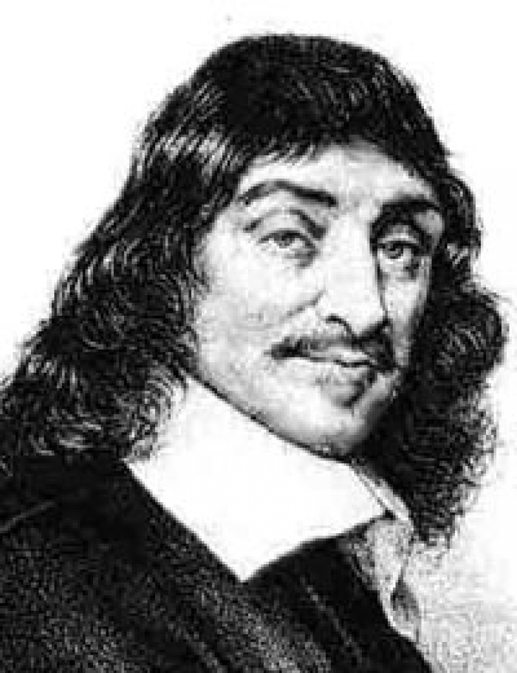
Декартова система
координат
Работу выполнила: Аглодина Елена, ученица 8 а класса МБОУ СШ № 1 г. Архангельска , Архангельской области.
Руководитель: Куприянович Марина Олеговна, учитель математики высшей квалификационной категории МБОУ СШ № 1 г. Архангельска , Архангельской области, 2016 год.

Slide 2
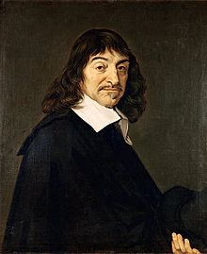
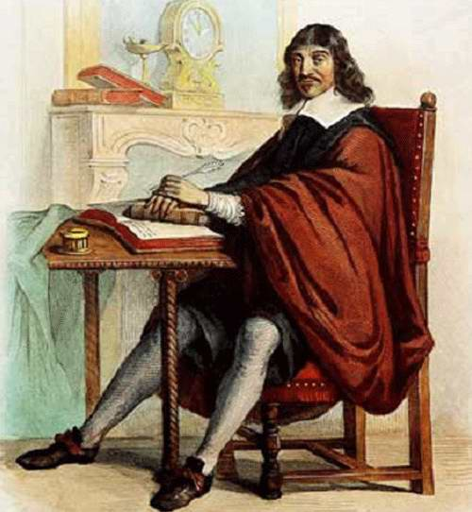
Рене Декарт- французский философ, математик, механик, физик и физиолог, создатель аналитической геометрии и современной алгебраической символики

Slide 3
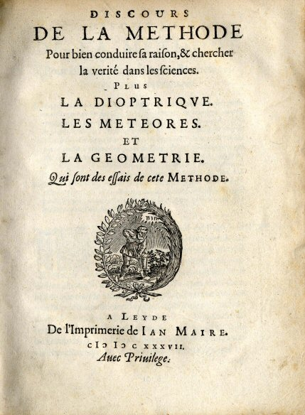
Декарт происходил из старинного, но обедневшего дворянского рода де Карт
В 1612 году Декарт закончил коллеж, некоторое время изучал право в Пуатье, затем уехал в Париж, где несколько лет чередовал рассеянную жизнь с математическими исследованиями
В 1637 году вышел в свет главный философско-математический труд Декарта, «Рассуждение о методе»(полное название: «Рассуждение о методе, позволяющем направлять свой разум и отыскивать истину в науках»)

Slide 4
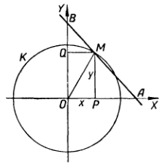
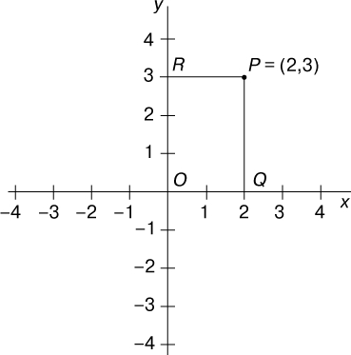
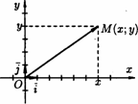
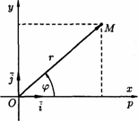
Создание аналитической геометрии позволило перевести исследование геометрических свойств кривых и тел на алгебраический язык, то есть анализировать уравнение кривой в некоторой системе координат.
Декарт исследовал алгебраические функции (многочлены), а также ряд «механических» (спирали, циклоида). Для трансцендентных функций, по мнению Декарта, общего метода исследования не существует

Slide 5
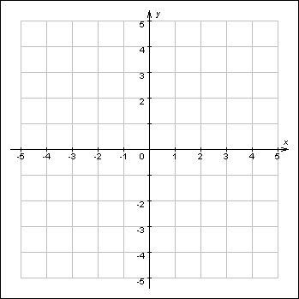
Что такое система координат?
Системой координат называется совокупность одной, двух, трех или более пересекающихся координатных осей.
Точки, в которой эти оси пересекаются– начала координат .

Slide 6
Если в качестве координатных осей берутся прямые, перпендикулярные друг другу, то система координат называется
прямоугольной (или ортогональной)
Прямоугольная система координат, в которой единицы измерения по всем осям равны друг другу, называется
ортонормированной (декартовой)

Slide 7
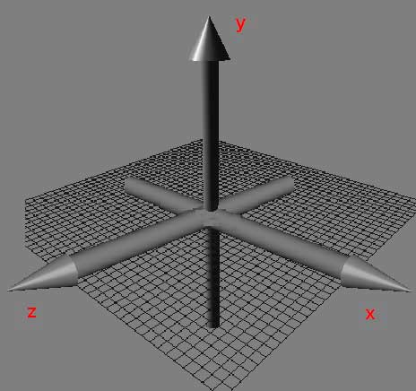
В элементарной математике чаще всего рассматривается двухмерная или трехмерная декартова система координат
Координаты обычно обозначаются латинскими буквами x, y, z, и называются, соответственно, абсциссой, ординатой и аппликатой. Координатная ось OX называется осью абсцисс, ось OY – осью ординат, ось OZ – осью аппликат. Положительные направления отсчета по каждой из осей обозначаются стрелками

Slide 8
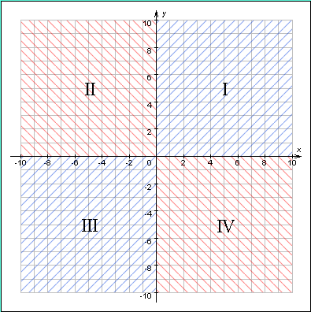
Координатные оси делят координатную плоскость на четыре квадранта (четверти). Точки, лежащие на осях координат, не принадлежат ни одному квадранту
В двухмерной системе координат все точки, лежащие над (под) осью OX, образуют верхнюю (нижнюю) координатную полуплоскость. Все точки, лежащие правее (левее) оси OY образуют правую (левую) координатную полуплоскость

Slide 9
Спасибо за внимание!

Slide 10
Библиография
1.https://yandex.ru/images/search?text=%D1%80%D0%B5%D0%BD%D0%B5%20%D0%B4%D0%B5%D0%BA%D0%B0%D1%80%D1%82%20%D1%84%D0%BE%D1%82%D0%BE%20%D1%81%20%D0%B4%D0%BE%D1%87%D0%B5%D1%80%D1%8C%D1%8E&_=1453236204121
2.https://yandex.ru/search/?lr=20&clid=1946579&win=109&msid=22894.13226.1453215821.10993&text=%D0%B4%D0%B5%D0%BA%D0%B0%D1%80%D1%82%D0%BE%D0%B2%D0%B0%20%D1%81%D0%B8%D1%81%D1%82%D0%B5%D0%BC%D0%B0%20%D0%BA%D0%BE%D0%BE%D1%80%D0%B4%D0%B8%D0%BD%D0%B0%D1%82
3.https://ru.wikipedia.org/wiki/%D0%94%D0%B5%D0%BA%D0%B0%D1%80%D1%82,_%D0%A0%D0%B5%D0%BD%D0%B5

